Slide 1
SCRUM-parte II
Maritzol Tenemaza

Slide 2
Sprint Zero
El equipo no ha trabajado en conjunto antes.
Los requisitos no son claros.
La estimación es una necesidad para el Product Owner.

Slide 3
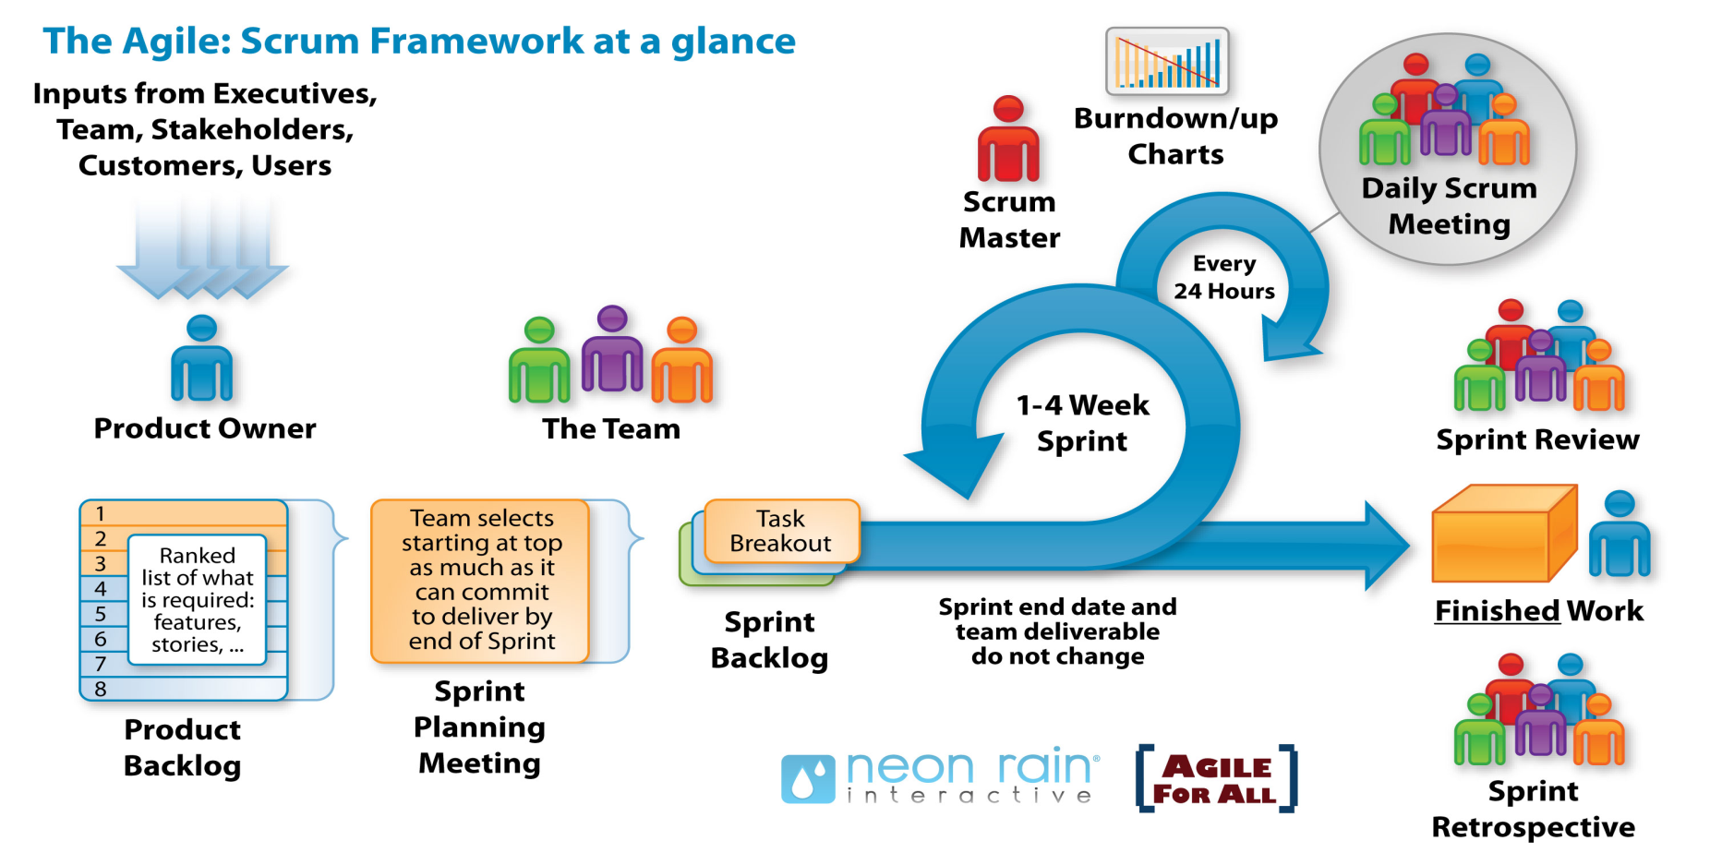
Daily Scrum Meeting

Slide 4
Daily Scrum Meeting
Participantes: Scrum Team, Scrum Master.
Tiempo fijado (15 minutos), tiempo fijado, reunión ágil (levantados).
Cada miembro del equipo expone tres cuestiones:
Que se realizó a partir de la última reunión.
Que se va a hacer hasta la próxima reunión.
Que dificultades se encontraron en el camino.
Srum Master resuelve los bloqueos.
No hay discusiones. Si fuera necesario después de las reuniones.

Slide 5
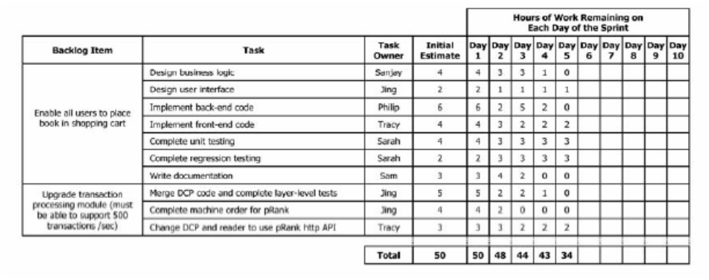
Trabajo restante sobre el Sprint Backlog
Evolución del Sprint Backlog: desde el Primer Scrum

Slide 6
Ejemplo del Sprint Backlog

Slide 7
Sprint Burndown Chart

Slide 8
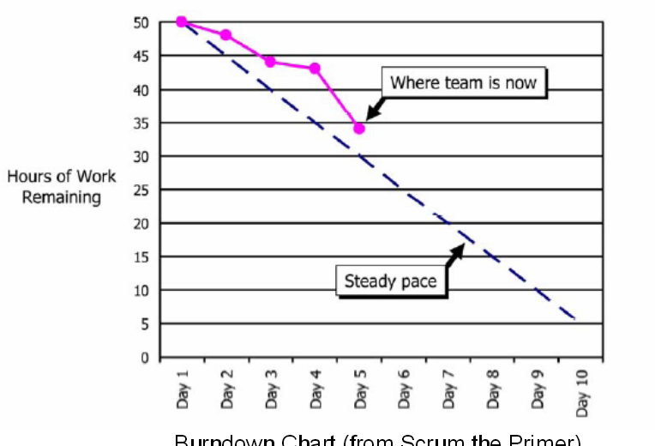
Buen Sprint Burndown Chart

Slide 9
Caótico Sprint Burndown Chart

Slide 10
Problemático Sprint Burndown Chart

Slide 11
Refinar el Product Backlog
Antes de finalizar cada sprint, los elementos del futuro backlog ya cuentan con la actual experiencia del actual sprint.
Analizar el detalle de los requerimientos. (nuevos, modificación de los elementos)
Descomponer los grandes elementos.
Estimación de nuevos elementos.
Re-estimación de los elementos existentes.
Hacer más fácil la próxima reunión de planificación (punto de partida claro)

Slide 12
Sprint Review

Slide 13
Sprint Review
Después del Sprint.
Demo de resultados de el dprint (no slides ppt)
Scrum Team, Scrum Master, Product Owner, cualquier persona involucrada.
Sin duración fija.

Slide 14
Sprint Retrospecive

Slide 15
Sprint Retrospective
Siguiente Sprint Review
Qué se está trabajando, qué no se está trabajando.
Scrum Team, Scrum Master, Product Owner (Scrum Master puede ser el facilitador)

Slide 16
Luego del Sprint: Actualizar el Product Backlog

Slide 17
Luego del Sprint: Actualizar el Product Backlog
Product Owner actualiza Product Backlog con nueva entradas y feedback aparece durante el Sprint.
Nuevos elementos, modificación de existentes
Reunión de Priorización:
Revisión del Product Backlog para la siguiente reunión.
Product Owner y Team.
El equipo puede sugerir casos técnicos que se adicionan al el Backlog.

Slide 18
Luego del Sprint: Actualizar el Product Backlog

Slide 19
Luego del Sprint Actualizar el Proyect Burndown

Slide 20
SCRUM Process

Slide 21
Releases Plan

Slide 22
Release Plan
Plan tentativo
Será refinado en cada Sprint por Product Owner y Team.

Slide 23
Bibliografía
URLs:
Home of SCRUM: www.scrumalliance.org
Jeff Sutherland: www.jeffsutherland.com
Mike Cohn: www.mountaingoatsoftware.com
Yahoo Groups: scrumdevelopment, XP, XPUK, agiletesting
Books:
Agile Software Development with Scrum. Ken Schwaber and
Mike Beedle, Prentice Hall, 2002.
Agile Project Management with Scrum, Ken Schwaber,
Microsoft Press, 2004
Prsentación Dra Ana Moreno: UPM- MAdrid

Slide 24
Bibliografía
Proyectos Agiles.org, http://www.proyectosagiles.org/que-es-scrum

